Slide 1
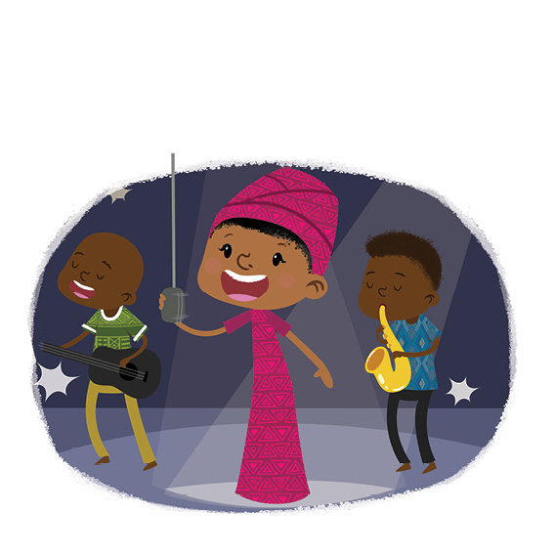
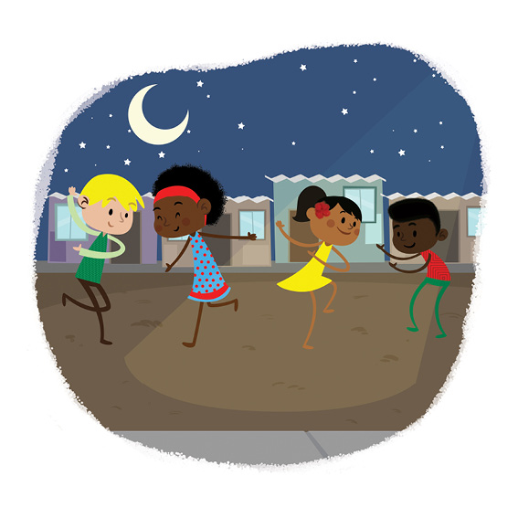
唱出事实
米里亚姆·马克巴的故事
Louwrisa Blaauw Bianca de Jong Jade Mathieson

Slide 2
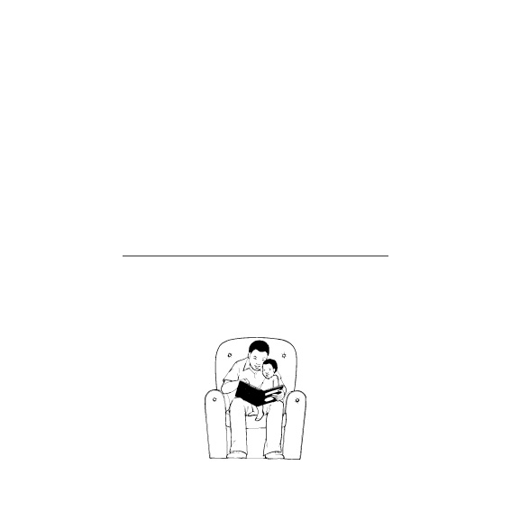
唱出事实
这本书属于

Slide 3


Slide 4

唱出事实
米里亚姆·马克巴的故事

Slide 5
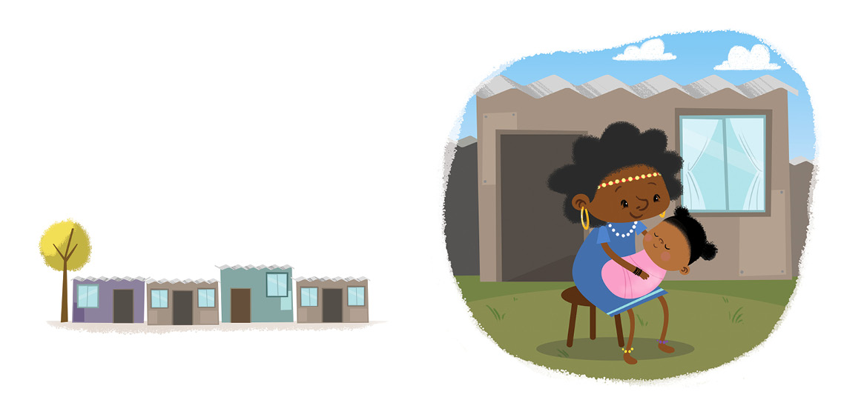
很久以前，在大城市约翰内斯堡，
一名女婴出生了。
那个婴儿就是我。妈妈叫我米里亚姆，米里亚姆·马克巴。

Slide 6
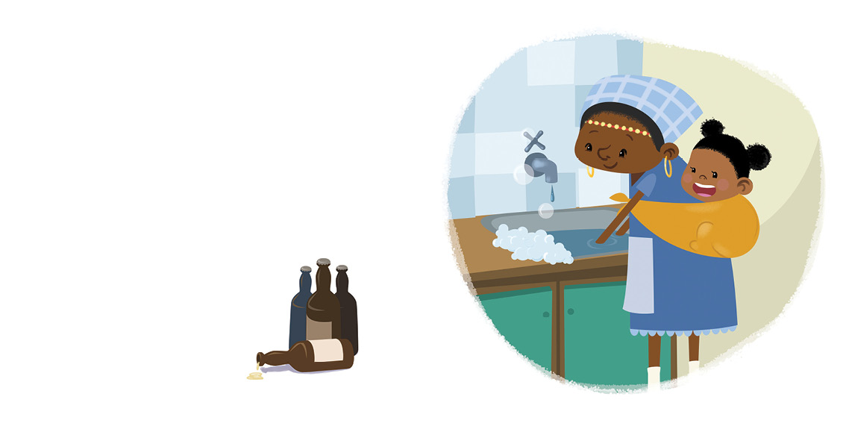
我妈妈是一名巫医，同时也是清洁工。但她很难赚到足够我们两人的钱，于是她开始出售自制啤酒。

Slide 7
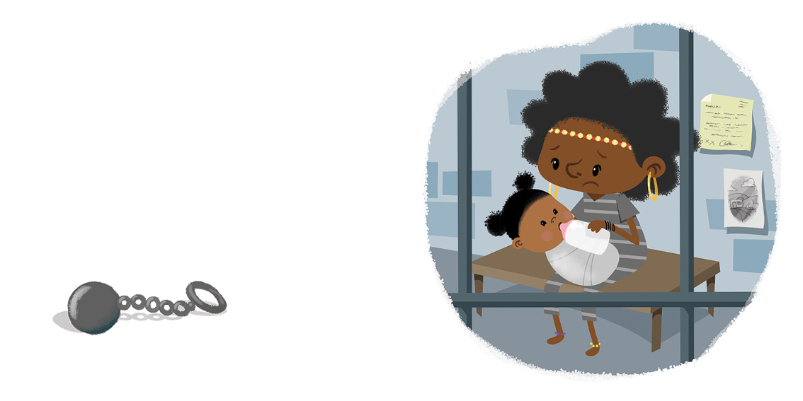
但法律禁止销售自制啤酒，于是妈妈要被送进监狱关六个月。当时我只有18天大，离不开妈妈，于是我也进了监狱。

Slide 8

小时候我喜欢唱歌。长大一些，我便开始帮妈妈打扫房间。我一边唱歌一边干家务，歌声让家务变得轻松，生活也更加美好。不知为何，唱歌总是让我高兴。

Slide 9

我在教堂唱歌，这让大家都开心。
音乐有让人团结的力量。当我们唱歌时，我们勇敢而坚强。

Slide 10
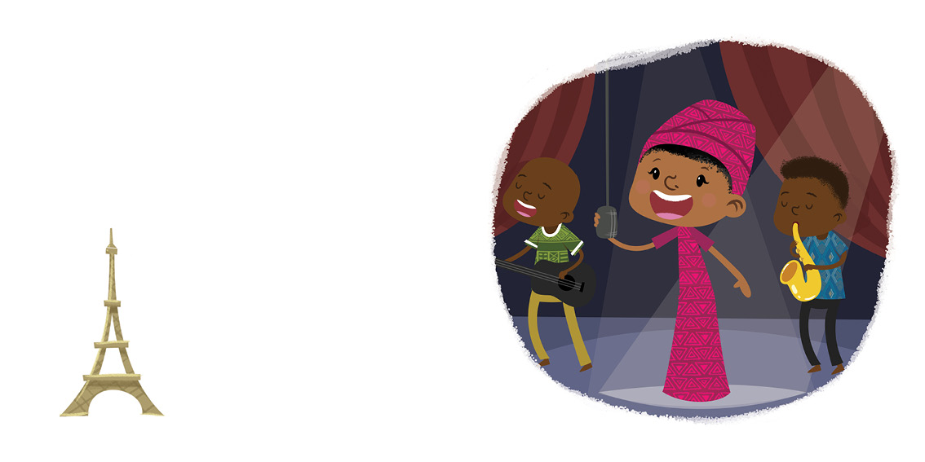
人们说我的嗓子是上天给予我的礼物，
我的歌声十分特别。我和其他音乐家一起合作，我们的音乐传遍全球。

Slide 11
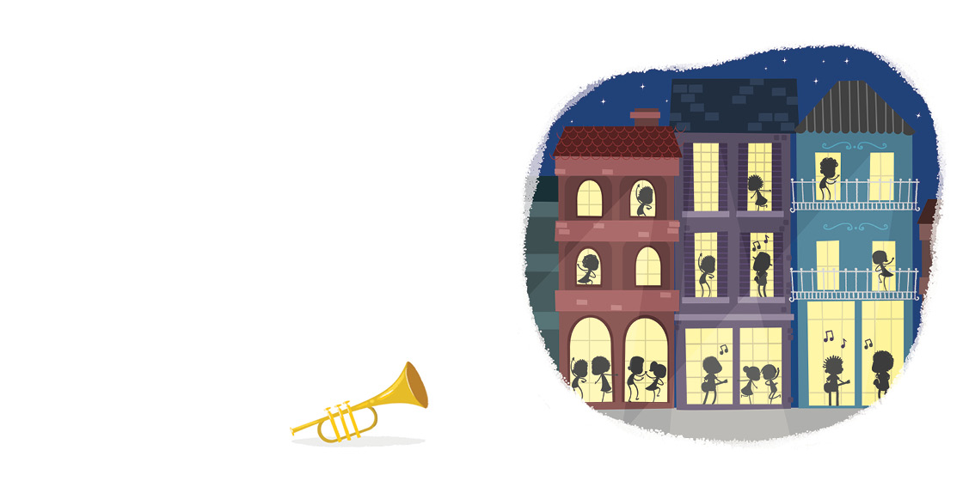
我住在索菲亚镇，文化与音乐之地。
索菲亚镇，南非人们和谐创作音乐并共舞之地。
但当时的统治阶级不喜欢这种团结，他们不希望黑人和白人成为朋友。

Slide 12
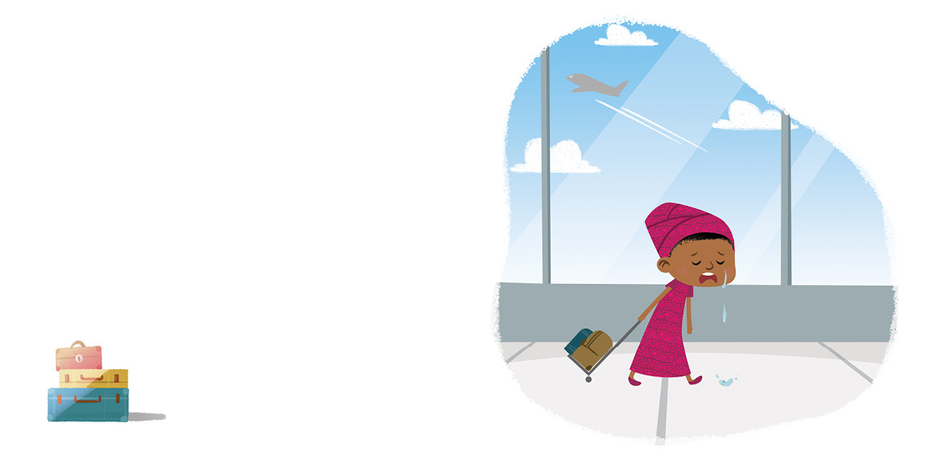
我相信因肤色而区别对待人是不对的。我没有隐瞒这种信仰，于是统治者想让我离开这个国家。
当我在美国唱歌时，我被告知再也无法回家。

Slide 13
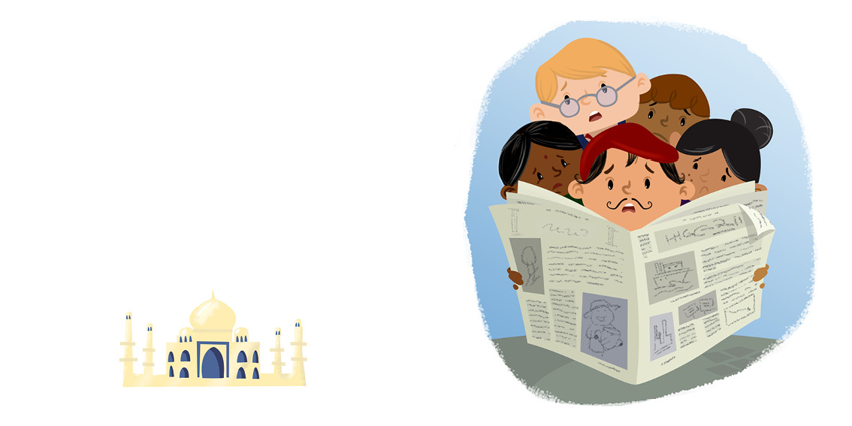
全世界都听到了我的故事，这些故事，连同我的歌曲一起，让许多人看到南非黑人处境的不公。
我决定无论如何都要继续唱歌，讲出国家的事实。

Slide 14

全世界都喜欢我的音乐，许多国家都欢迎我。我赢得了一些奖项，也为全世界重要人唱歌。
我生活美好，却缺乏了一些东西——我不能在自己祖国歌唱，那里的人民也不自由。

Slide 15

当纳尔逊·曼德拉成为南非总统后，美好的日子开始了。新人掌权，不公平的法律已成为过去。终于，我带着新的希望回家了。

Slide 16
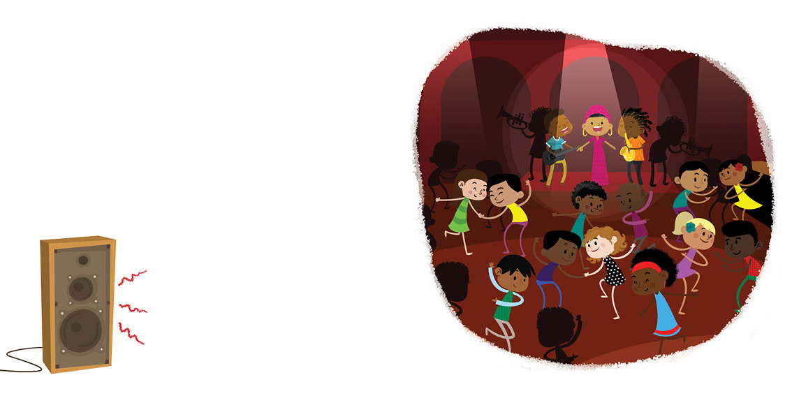
至此，我可以在一个自由、公平的国家里唱歌。不同肤色的人可以一起欣赏音乐。我也凭借我的勇敢坚强做出了一些贡献，我在自己所有的歌中都唱出了事实。

Slide 17


